Slide 1
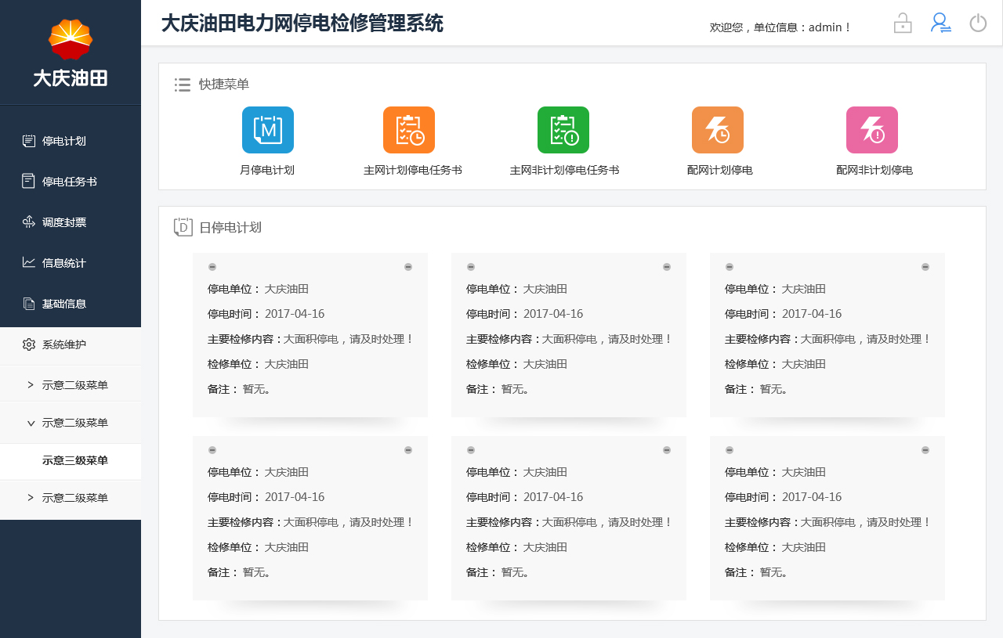
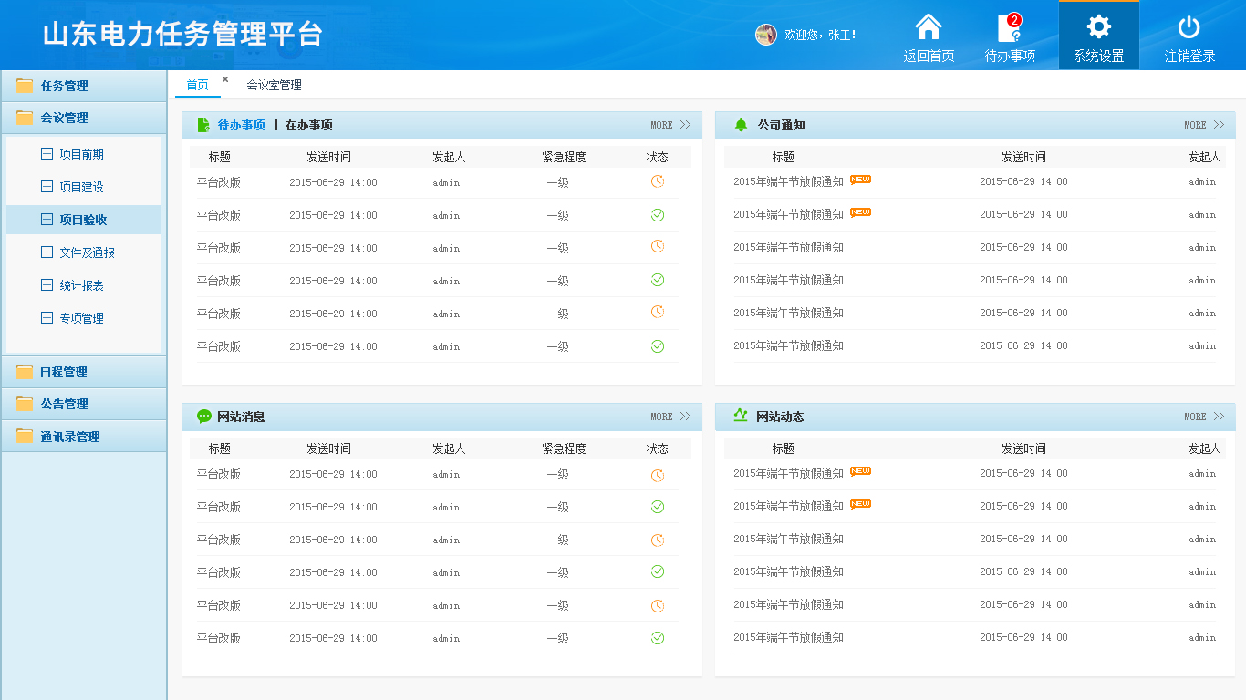
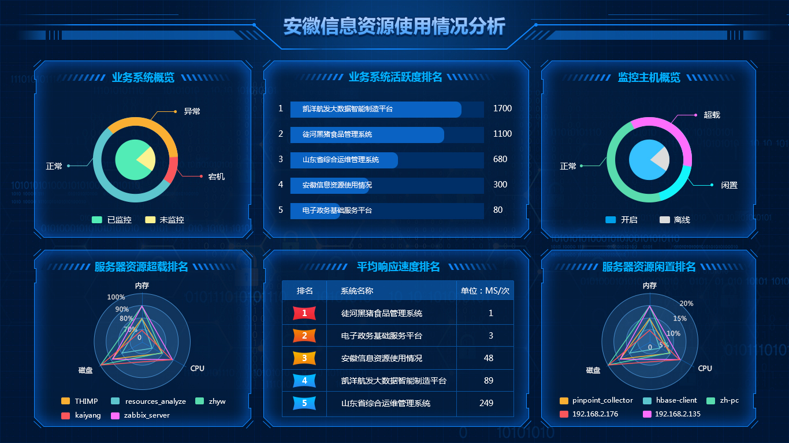
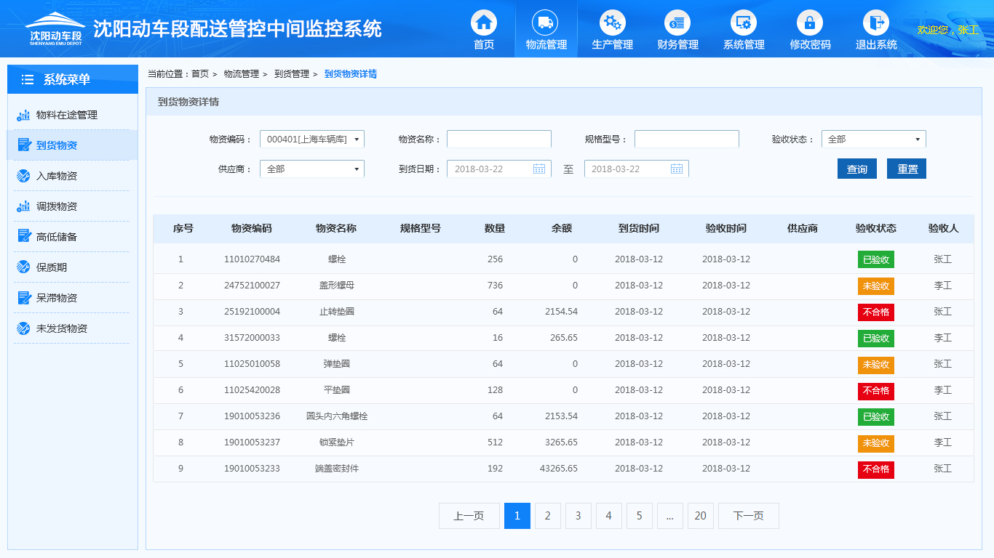
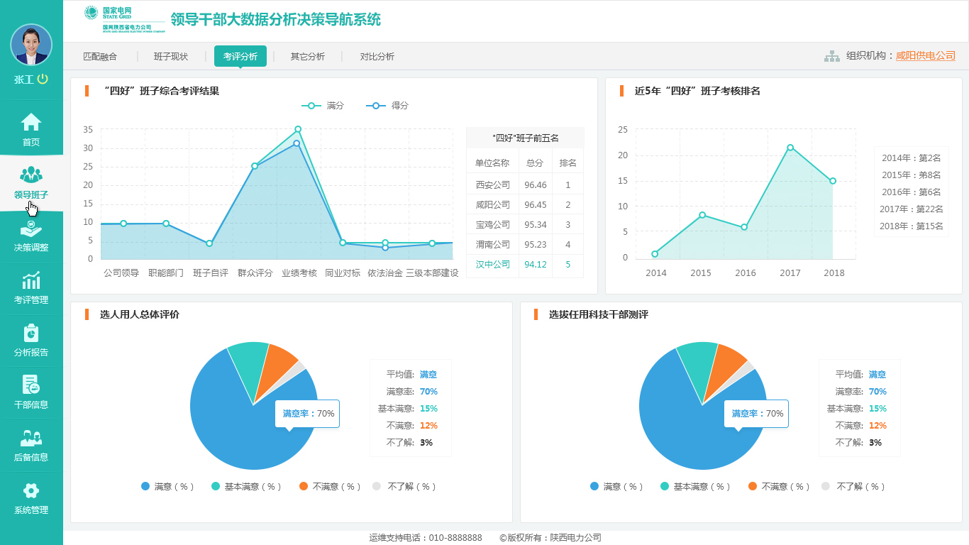
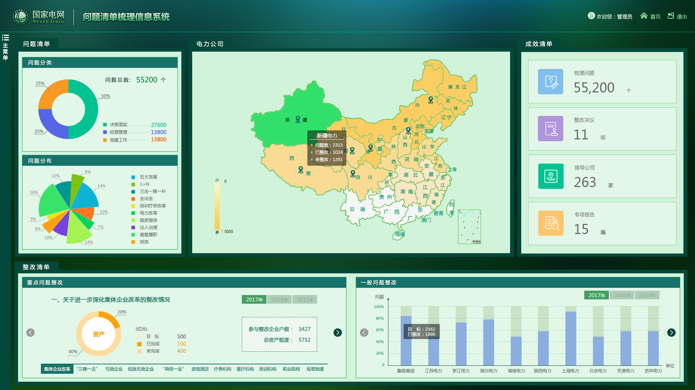
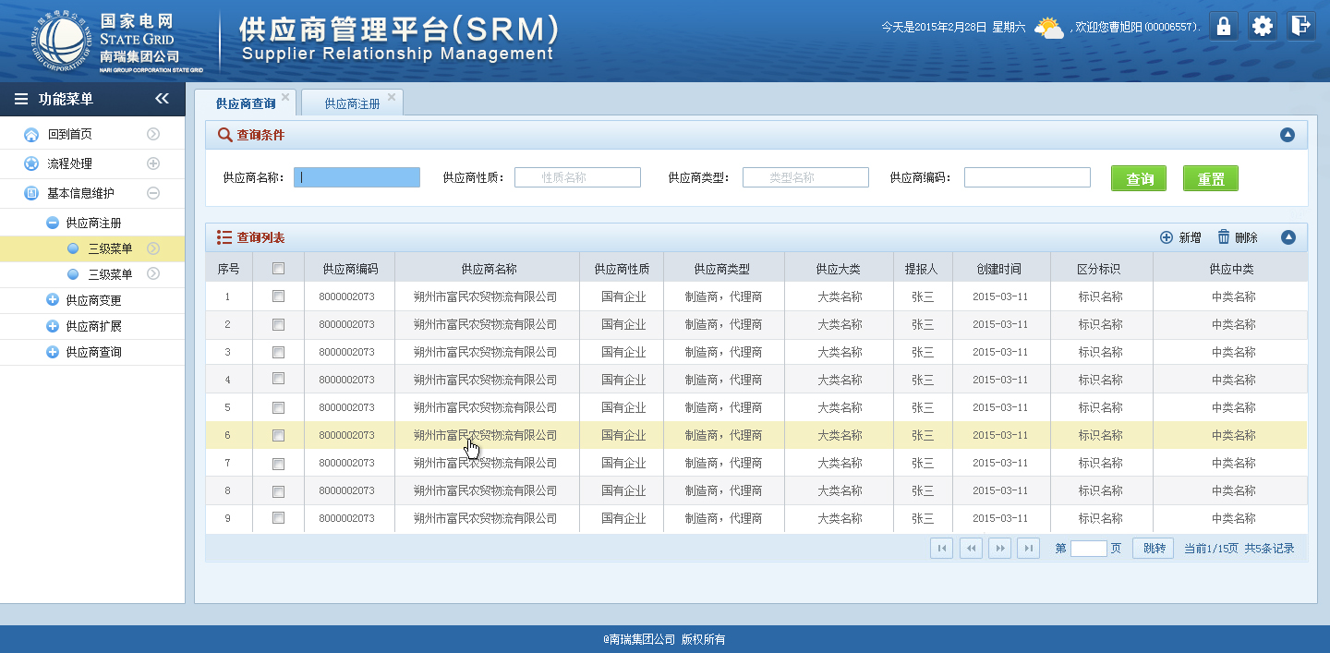
性质名称
类型名称
Notes:
自我介绍，我讲课的内容是什么？目的是什么？对你们有什么帮助，对于这些问题你会在下面的讲解中得到答案。
我想先跟大家讨论一个问题？大家喜欢美女吗？
我们专注于的方向是：用户体验，交互设计，界面呈现
为什么由我们来讲这个课呢，因为我们站在的是呈现层，更直接的接触了用户、客户。更了解你们做的系统是不是用户/客户想要的
先问一个问题？喜欢美女吗？真诚
……
什么是体验，问一下？
体验：简单点就是，我站在这里给大家讲课，大家对我讲的内容的一个态度，一个直观感受，不同的人不同的感受这就是传达给你们的体验，再举个例子，我长的好不好，也是直接影响到你们一个谁知的体验
而长相是感观体验，我讲的内容是交互体验，有互动，有交流的体验
今天我们先来看一下表层的感观体验，如何让系统更好看，换句话说，好看就是要干净整洁

Slide 2
Notes:
大家的印象/感受，怎么得出的结论？
先说一下，大家印象与感受，（鼓励大家积极发言参与）
……
高频词：……
通过什么得到的这个结论呢？比如说邋遢，从哪些方面感觉这个人是邋遢的？
（换页：这样的女生，你们喜欢吗？）

Slide 3
Notes:
同是一个人，为什么有如此大的差距？为什么喜欢？差别在哪里？
打扮后你想达到的目的是什么？
为什么打扮后的人给人干净利索，整齐，喜欢接近的感觉，如果这个时候面试者再谈吐思路清晰，理解到位，是不是更容易加分。
同理，如果系统呈现出邋遢、没规范，乱七八糟，也会让人无法忍受
体验：简单点就是，我站在这里给大家讲课，大家对我讲的内容的一个态度，一个直观感受，不同的人不同的感受这就是传达给你们的体验，再举个例子，我长的好不好，也是直接影响到你们一个谁知的体验
而长相是感观体验，我讲的内容是交互体验，有互动，有交流的体验
今天我们先来看一下表层的感观体验，如何让系统更好看，换句话说，好看就是要干净整洁

Slide 4
视觉印象
沟通交流
感观体验
交互体验
Notes:
界面的布局 与 内容的排列 不仅美观 还对用户起到引导作用

Slide 5

2019
让系统干净整洁
——用户体验公开课
演讲人：UI团队
Notes:
对齐：左、中、右
间距：上下左右，板块之间，板块以内
文字（标题、正文）：字体、字号、颜色
按钮：大小、位置、颜色、鼠标状态，响应方式（有点击散花的，有点击放大的）
今天我们以系统中最常见，应用最广 表格为例

Slide 6
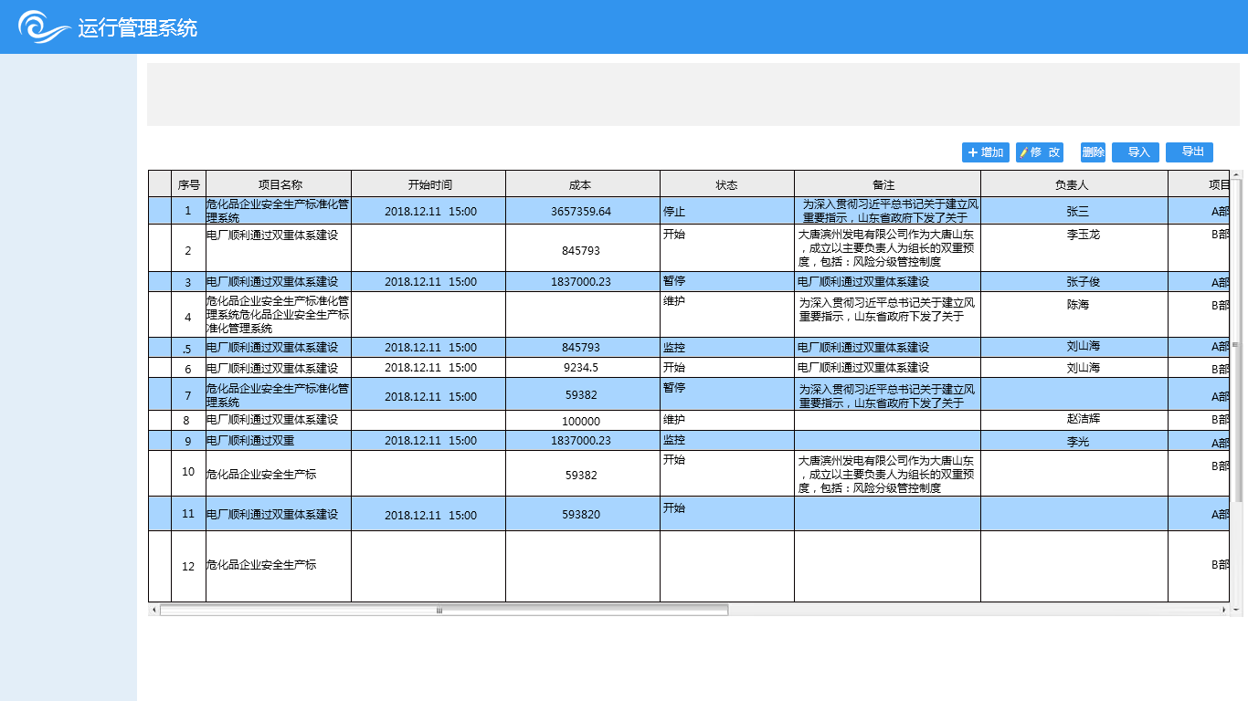
Notes:
存在的问题有哪些

Slide 7
简单七步 让你的表格干净整洁
Notes:
下页：一、颜色调整：交替色 弱化交替色 （表格内颜色）
交替色的好处
突出信息，

Slide 8
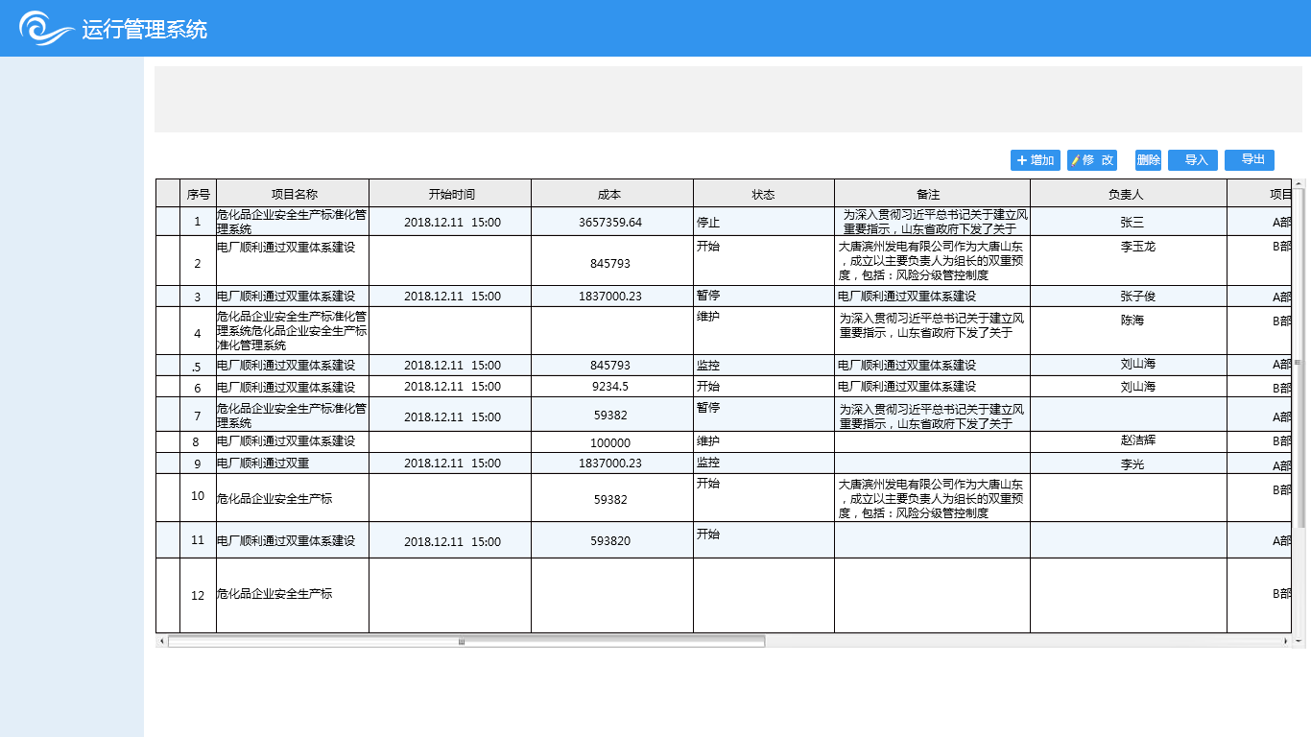
1、颜色-交替色
Notes:
本页：交替色 结果
下页：1、线框色

Slide 9
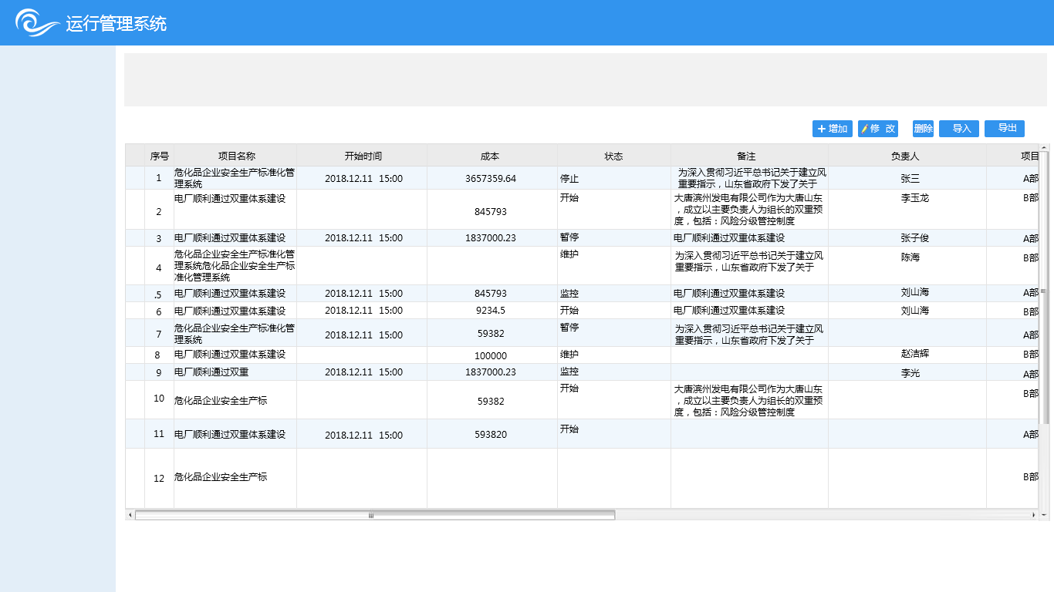
1、颜色-线框色
Notes:
本页：线框色 结果
下页： 2、行宽
等宽-根据不同内容

Slide 10
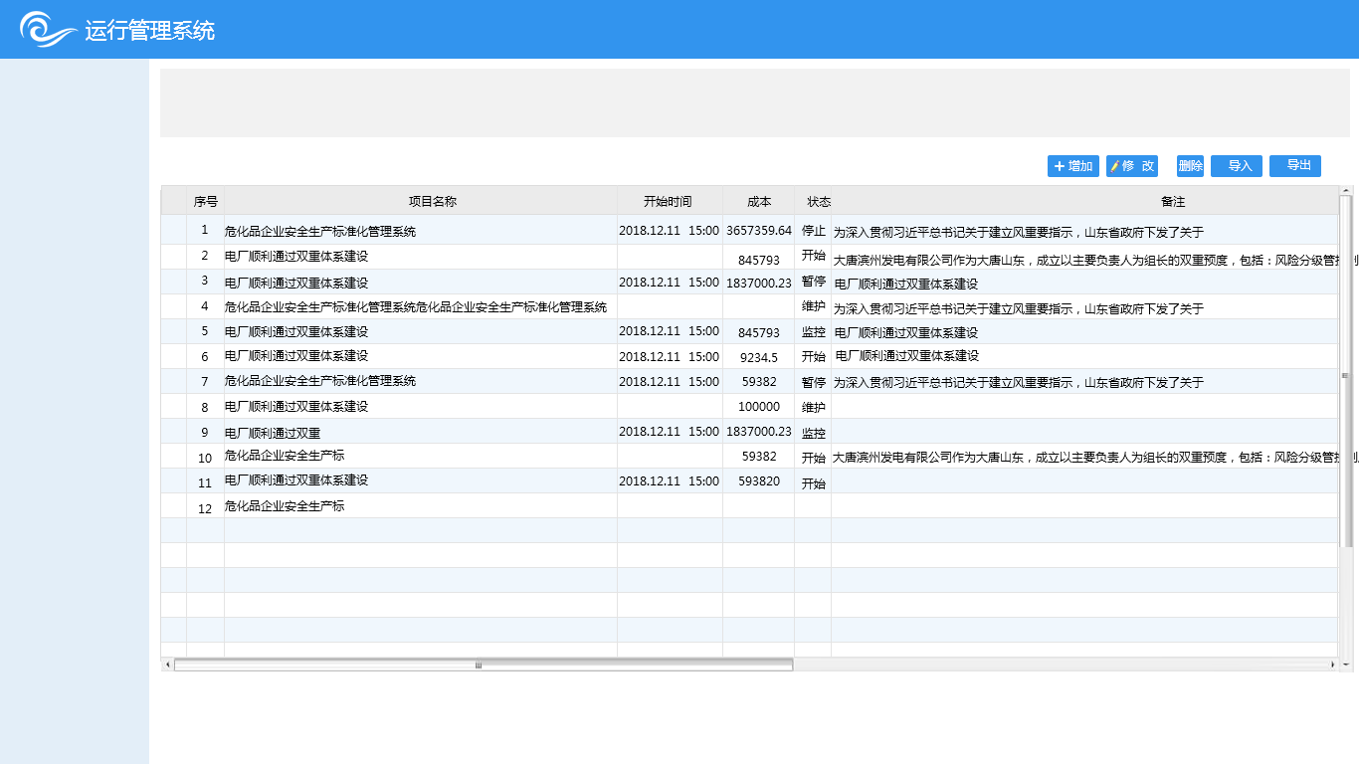
2、行宽
Notes:
本页：行宽 结果 列表内，所有数据尽量一行显示
下页：3、表格内间距

Slide 11
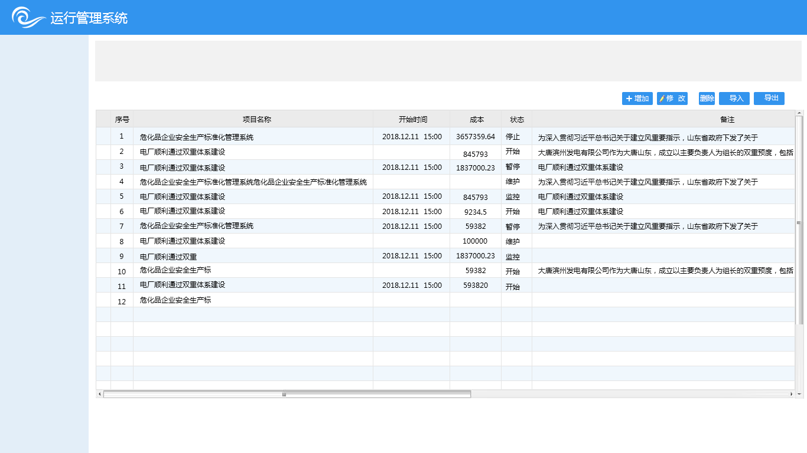
3、间距（表格内间距）
Notes:
本页：表格内间距
下页：4、对齐
数字 文字

Slide 12
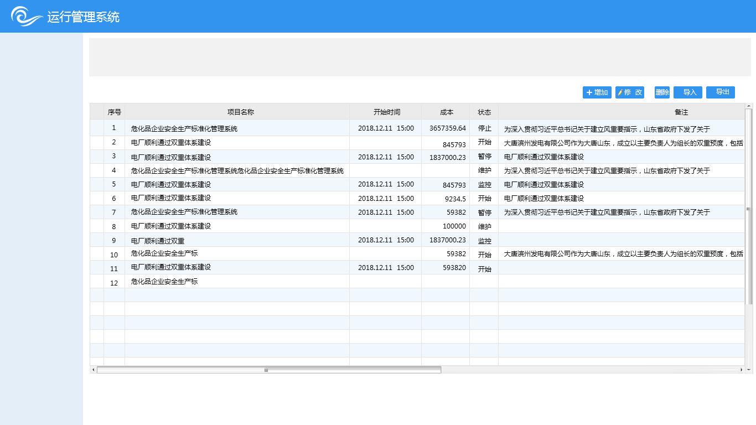
4、对齐
Notes:
本页：对齐
下页：5、格式（数字）

Slide 13
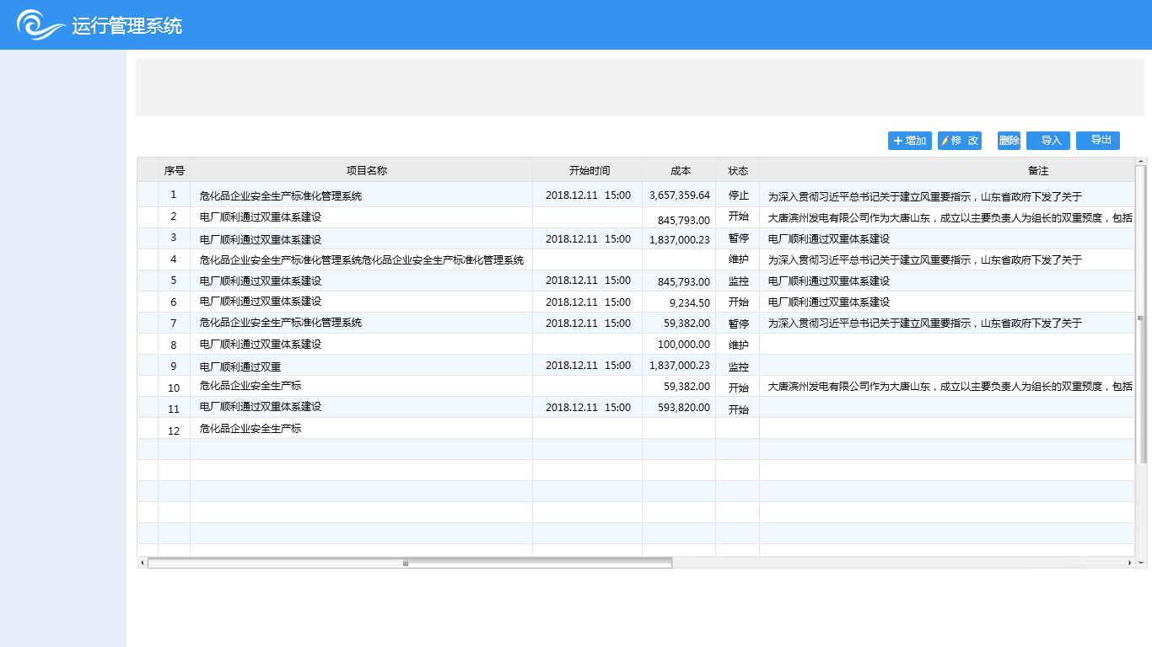
3、格式
Notes:
本页：5、格式（数字）
下页：3、宽度

Slide 14
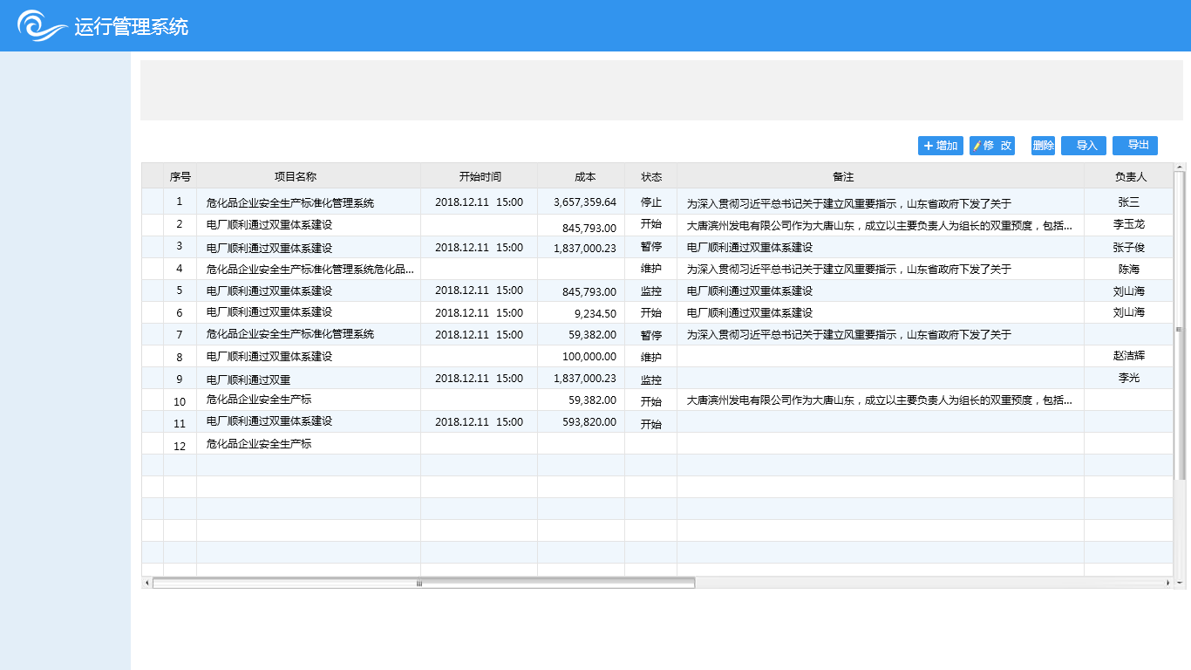
3、间距
Notes:
本页：3、宽度再次调整
下页：6、排序

Slide 15
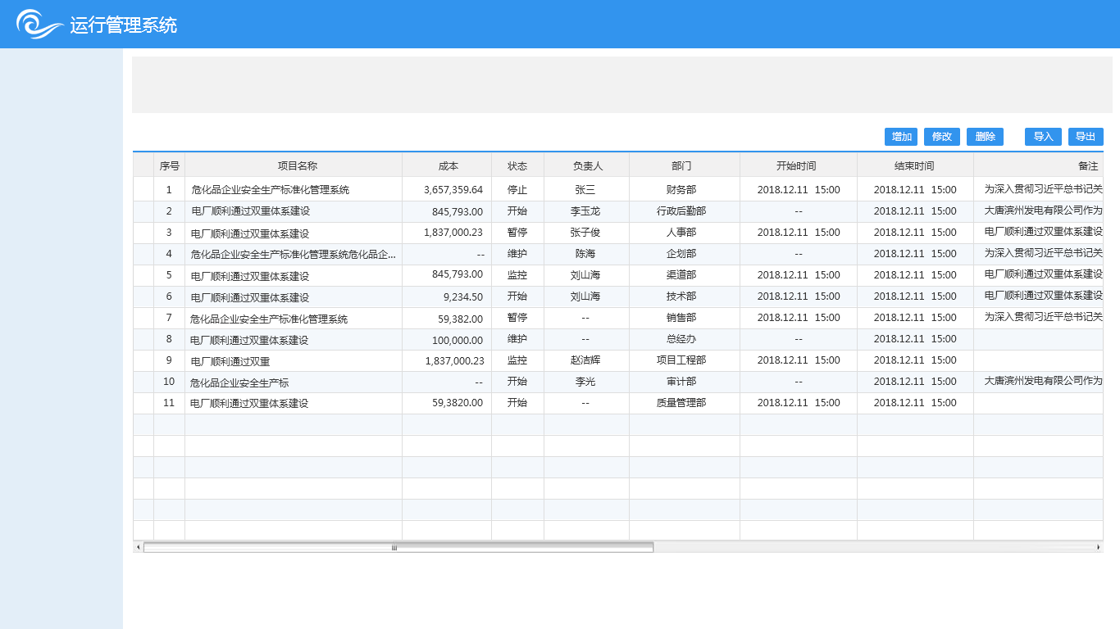
Notes:
6、排序：重点信息前提
7、按钮
小点：空数据 滚动条

Slide 17
表格
颜色调整：表格中交替色、边框色，不能喧宾夺主
行宽：根据内容定宽度，宽度适当不夸张
表内间距：上下左右要留空，文字不能太贴线
对齐：长短不一左对齐，数字字符右对齐，状态/人名要居中
格式：金额、手机号、银行账号、身份证、数字显示要分组
排序：重要信息往前提
按钮：样式统一、大小一致、功能分组、名称简单明了

Slide 18
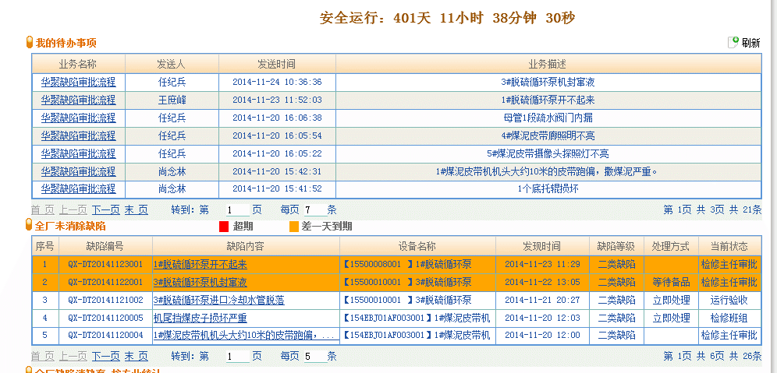

Slide 19
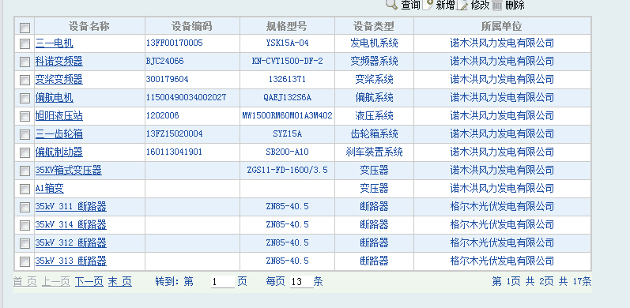
Notes:
留白 表格内间距

Slide 20
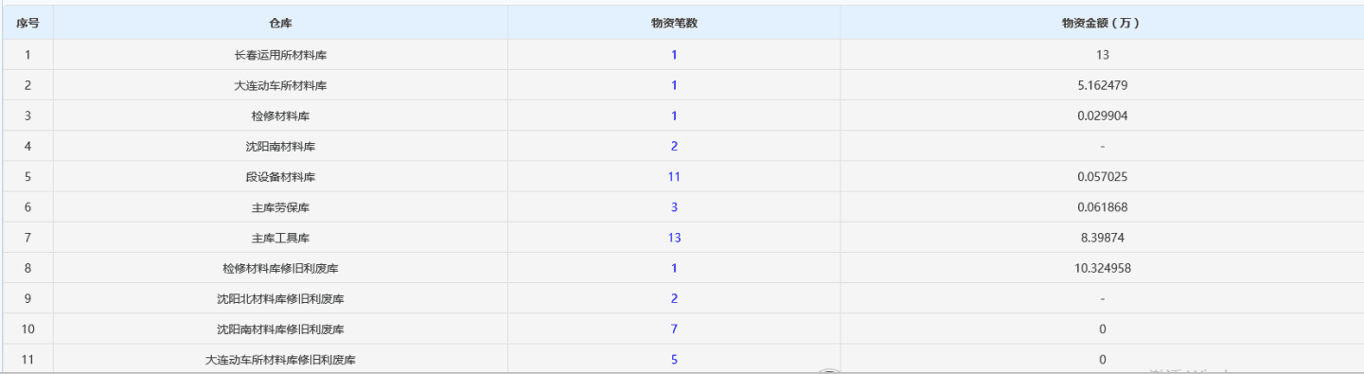

Slide 21
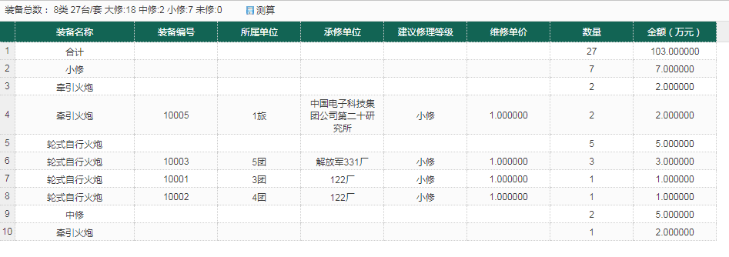

Slide 22
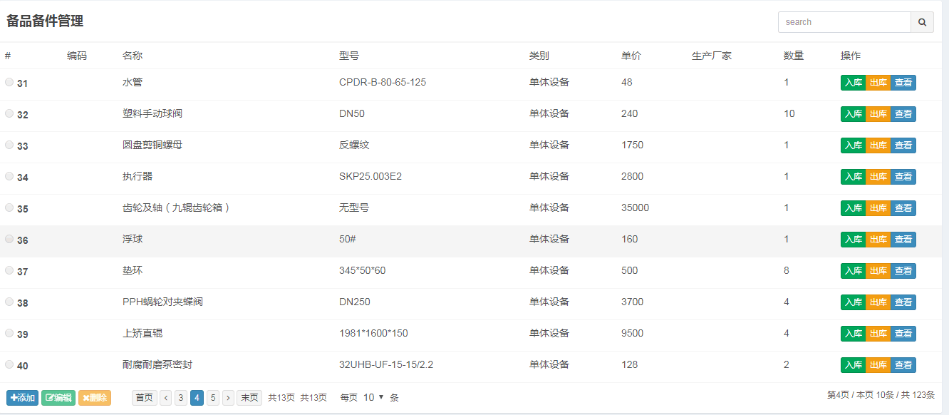

Slide 23
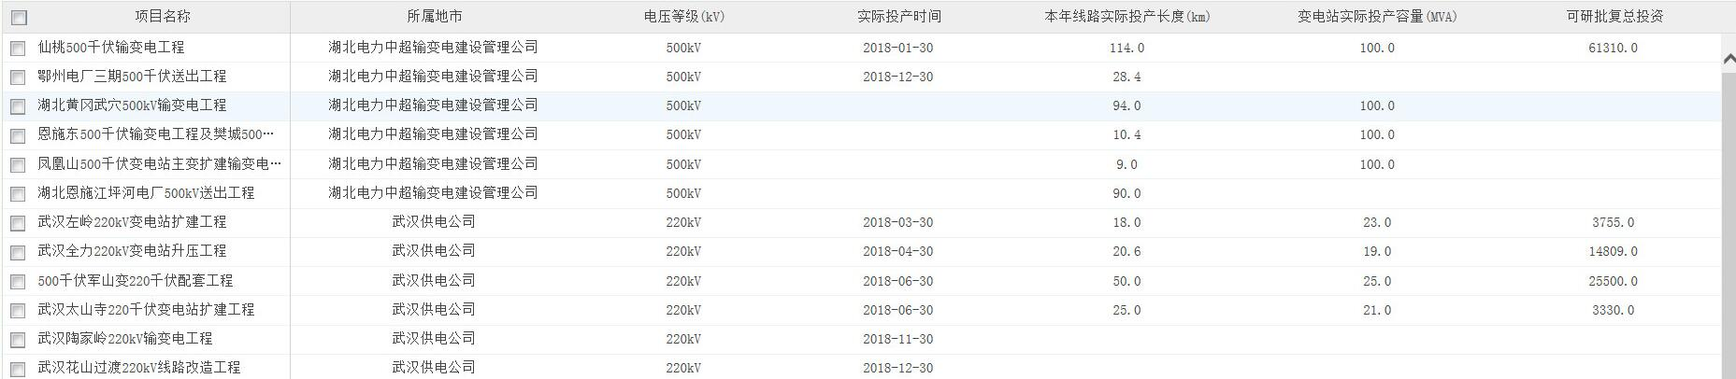

Slide 24
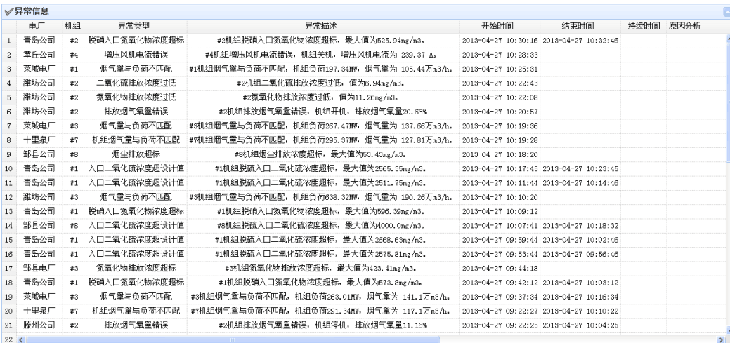

Slide 25
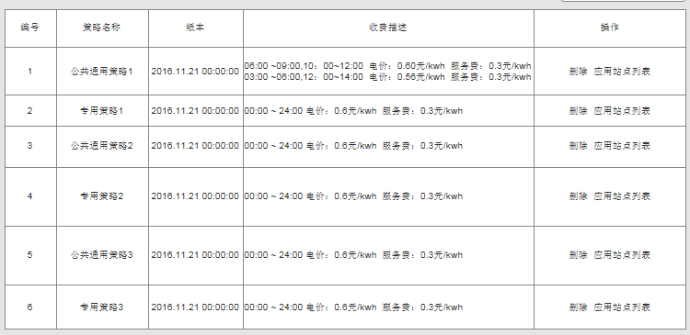

Slide 26
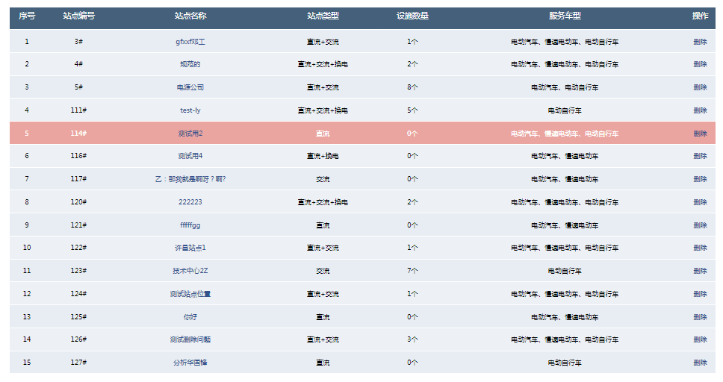
Notes:
交付时，尽量使用真实数据，内容不要为空，页面饱满，看到实际效果
举例，UI做效果图

Slide 27
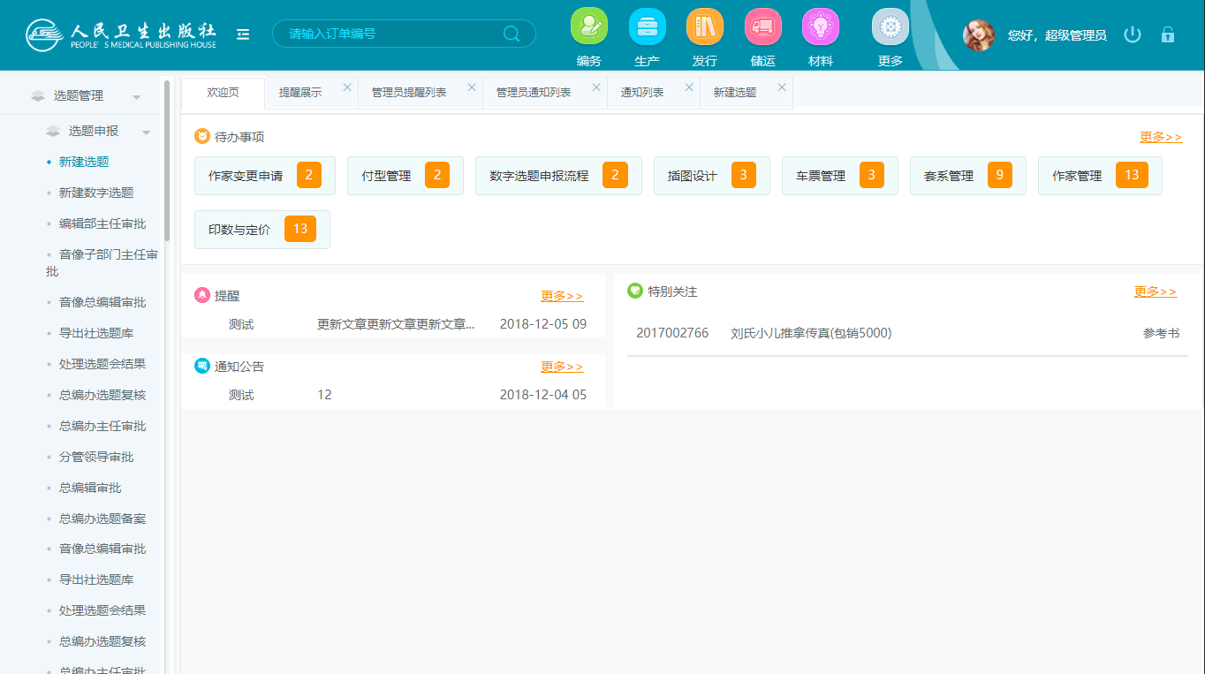

Slide 28
